Slide 1
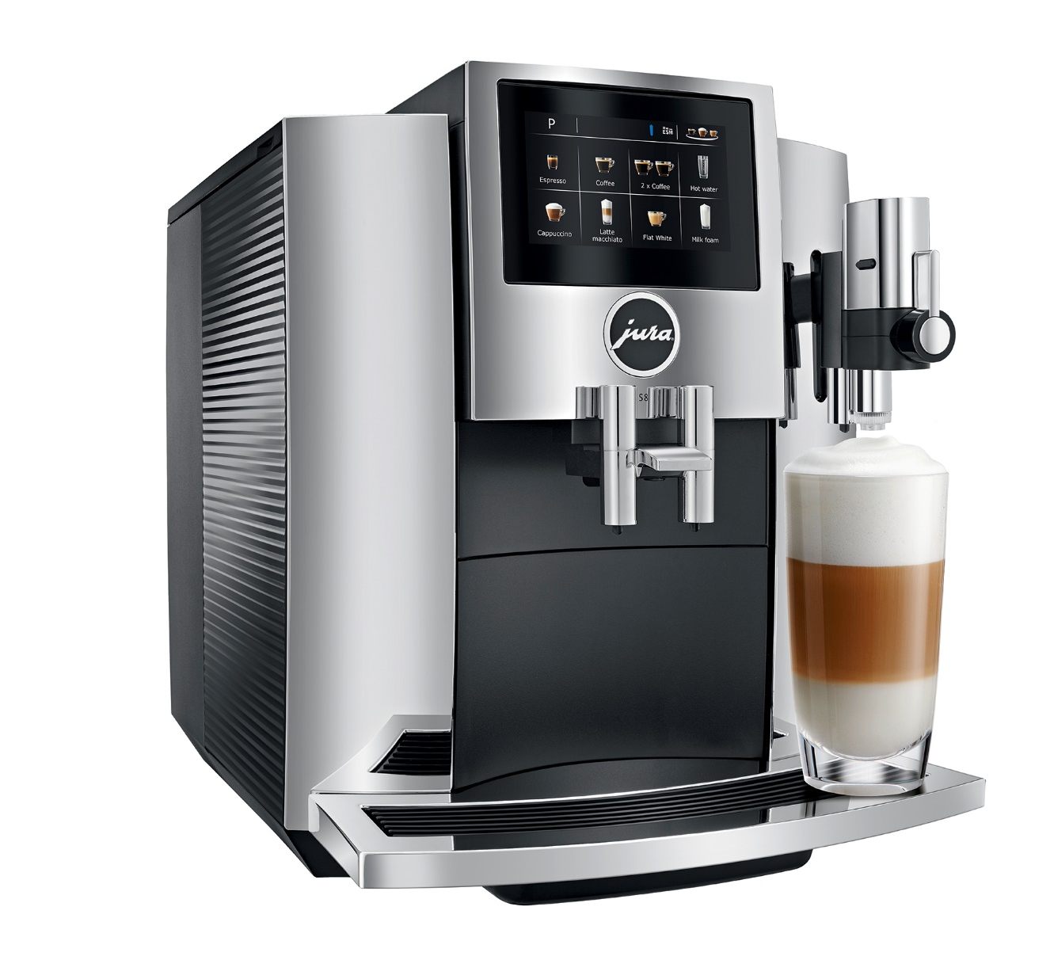
S8 – Wielka klasa o kompaktowych wymiarach
Notes:
Stylowa linia S o charakterystycznej, harmonijnej formie bryluje jakością i precyzją pod każdym względem. Łączy to, co najlepsze w klasie kompaktowej z elementami z segmentu premium, a nawet zachwyca elementami GIGA. Cała paleta specjałów kawowych pierwszorzędnej jakości, dostępnych za naciśnięciem jednego przycisku. Nowoczesna, komfortowa obsługa za pośrednictwem dużego, kolorowego wyświetlacza dotykowego 4,3“ jest dziecinnie prosta.

Slide 2
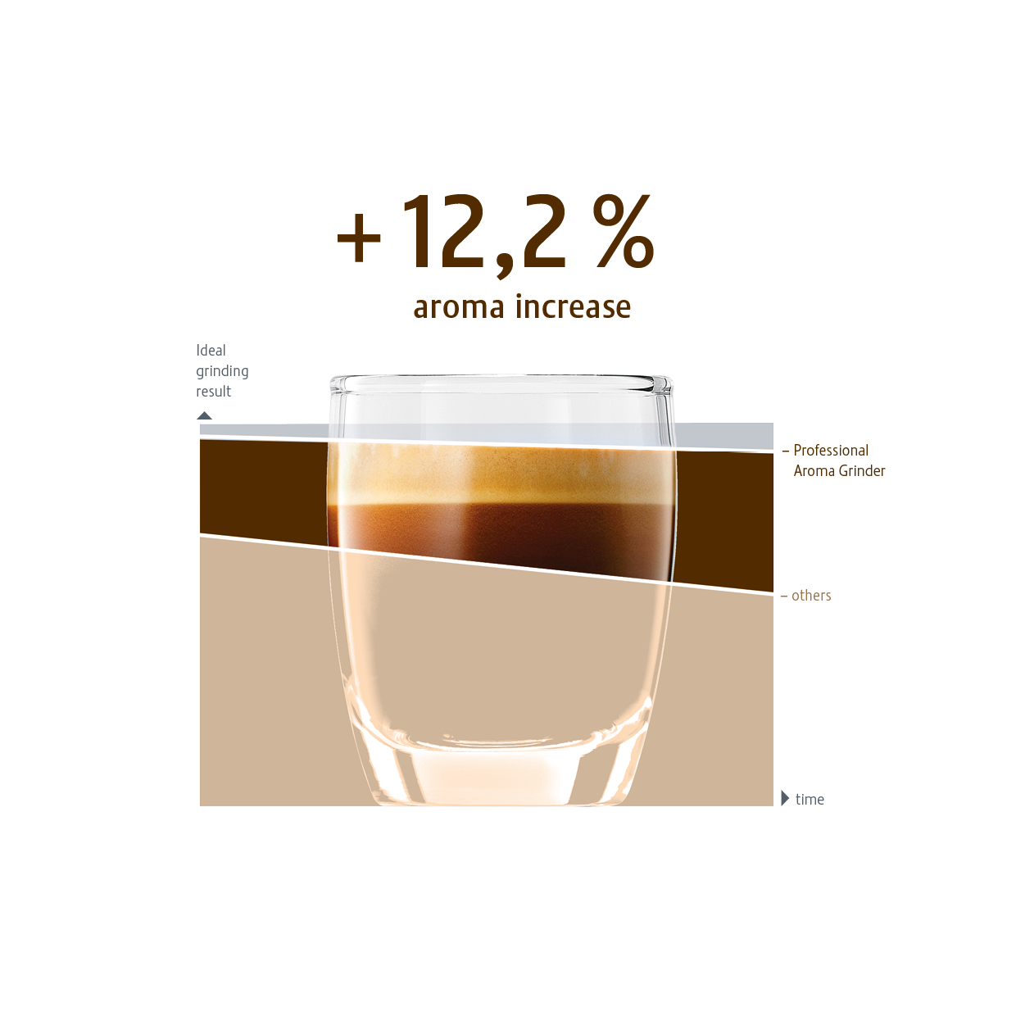
Professional Aroma Grinder
Notes:
Profesjonalny młynek Aroma wyróżnia się o 12,2%* głębszym aromatem mielonej kawy i niezmiennie wysoką jakością mielenia przez cały okres trwałości. Udoskonalona geometria młynka zapewnia optymalną krzywą mielenia. To oznacza: Większy udział drobnych cząsteczek w mielonej kawie gwarantuje uzyskanie idealnego smaku.
*) Profesjonalny młynek Aroma w porównaniu z młynkami tradycyjnymi

Slide 3
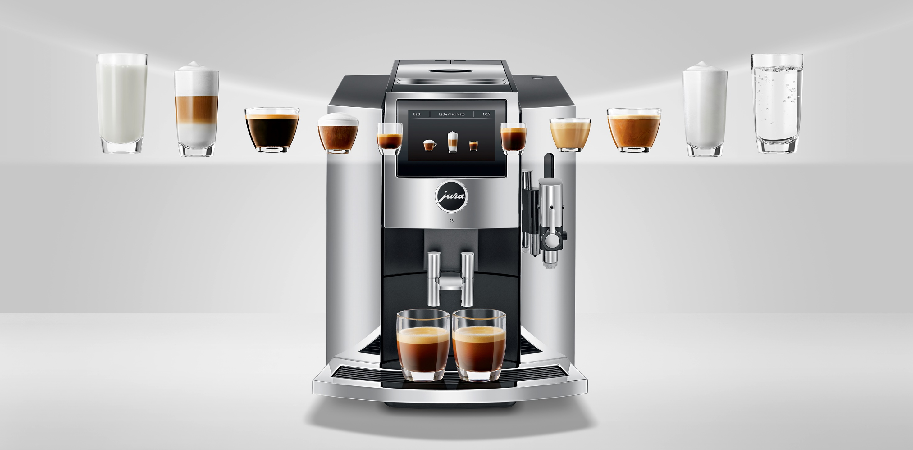
Różnorodne, najwyższej klasy doznania smakowe
Notes:
Stylowy S8 przyrządza całe spektrum doskonałej jakości specjałów kawowych: od espresso aż po latte macchiato. Wystarczy dotknąć kolorowego wyświetlacza dotykowego, aby jeden z 15 specjałów trafił do filiżanki. Odpowiadają za to najnowocześniejsze rozwiązania. Profesjonalny młynek Aroma mieli ziarna kawy znacznie precyzyjniej i dwukrotnie szybciej, dbając przy tym o zachowanie aromatu kawy. Proces Ekstrakcji Pulsacyjnej (P.E.P.®) optymalizuje czas ekstrakcji w przypadku krótkich specjałów, a także gwarantuje eksplozję smaków w przypadku espresso i ristretto. Modne specjały z dodatkiem mleka i pianki mlecznej udają się perfekcyjnie dzięki technologii gładkiej pianki.

Slide 4
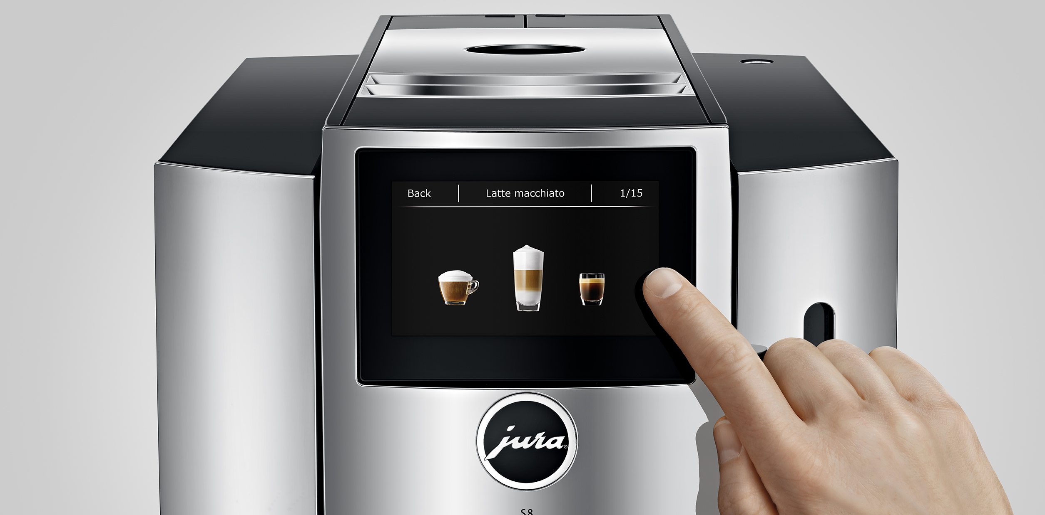
Komfort obsługi, który wyznacza trendy na nowo
Notes:
Obsługa za pośrednictwem zintegrowanego w automatycznym ekspresie do kawy kolorowego ekranu dotykowego o wysokiej rozdzielczości i przekątnej 4,3” jest przejrzysta i komfortowa. Wystarczy delikatne muśnięcie palcem ekranu, aby ulubiony specjał trafił do filiżanki. Innowacyjna obsługa za pomocą imponującego ekranu urzeka doskonałą przejrzystością i nowoczesnym designem.

Slide 5
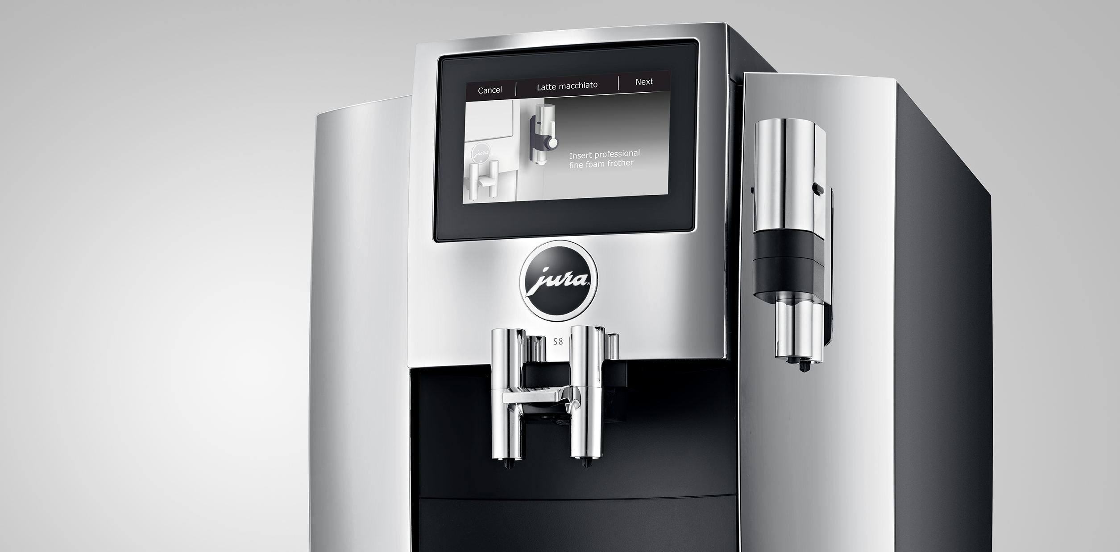
Komfort obsługi, który wyznacza trendy na nowo
Notes:
Grafiki i animacje, pełniące rolę instrukcji, czynią nawigację absolutnie intuicyjną i pokazują, jak krok po kroku przyrządzić każdy specjał. Prowadzi to najszybszą drogą do celu. Indywidualne preferencje można zaprogramować w zaledwie kilku krokach. Zmiana nazwy, przesuwanie, kopiowanie, podwojenie – S8 wykona to w mgnieniu oka.

Slide 6
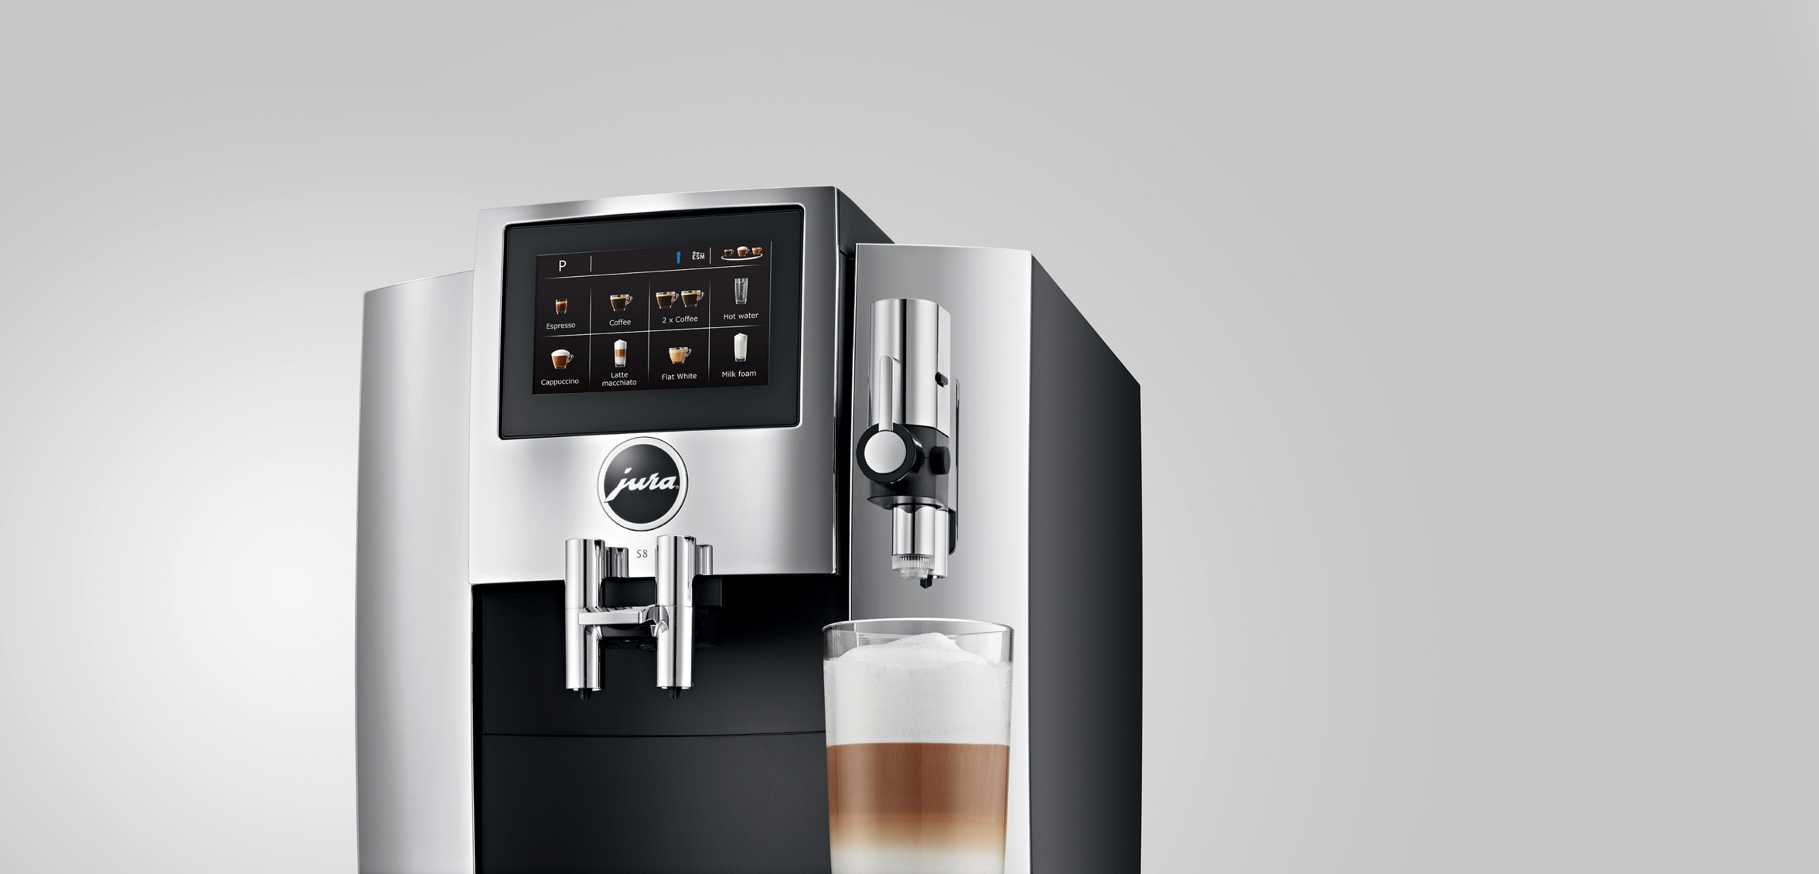
Animacja aż do pianki mlecznej
Notes:
Precyzja i jakość aż po najdrobniejsze detale – to najważniejsze cechy designu JURA. Nowa profesjonalna dysza do spieniania mleka S8 została wyprodukowana z najwyższej jakości materiałów i stanowi przykład doskonałego kształtu i wyglądu. Została stworzona specjalnie z myślą o przyrządzaniu specjałów kawowych z mlekiem i pianką mleczną, dlatego potrafi wyczarować latte macchiato i inne kawy z pianką o najlepszej jakości. Grafiki i nowoczesne animacje pokazywane na wyświetlaczu sprawiają, że obsługa jeszcze nigdy nie była tak prosta.

Slide 7
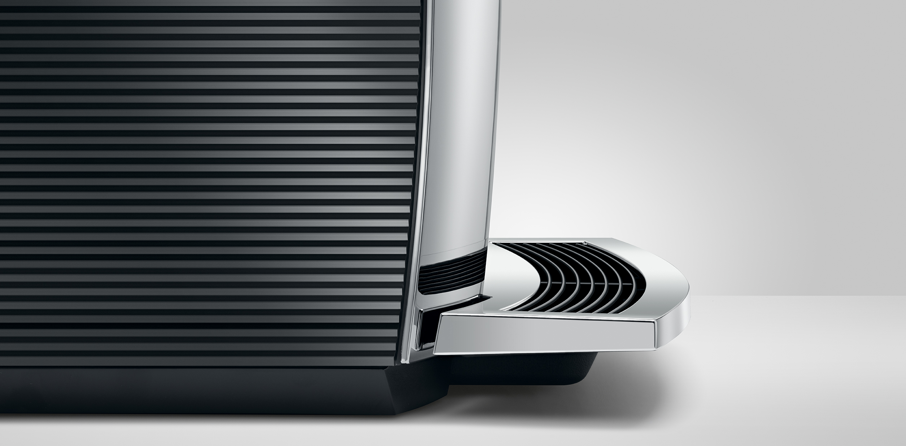
Wzornictwo w najlepszym wydaniu
Notes:
Dbałość o szczegóły sprawia, że wzornictwo stylowego modelu S8 zyskuje szlachetny wygląd. Wysokiej jakości, żebrowany zbiornik na wodę z uchwytem wykonanym z prawdziwego metalu oraz ciężka, chromowana tacka na filiżanki stanowią subtelne akcenty.

Slide 8
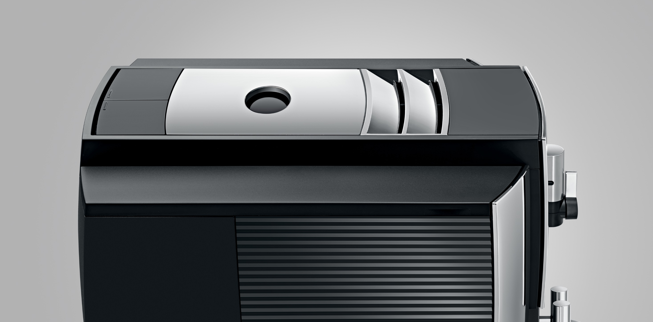
Wzornictwo w najlepszym wydaniu
Notes:
Wzorcową wysoką jakość prezentuje pokrywa pojemnika na ziarna kawy, którą wykonano z polerowanego ręcznie ciśnieniowego odlewu cynkowego. Detale i idealnie dopasowane akcenty sprawiają, że ekspresy linii S8 są wyjątkowe i trafią do serca każdego miłośnika designu.

Slide 9
S8 - JURA Operating Experience (J.O.E.®)
Notes:
Ekspres jest standardowo wyposażony w funkcję Smart Connect, a dodatkowo JURA Operating Experience (J.O.E.®) rozszerza spektrum możliwości personalizacji.

Slide 10
Wyposażony w najnowsze technologie JURA
Professional Aroma Grinder oraz Proces Ekstrakcji Pulsacyjnej (P.E.P.®) gwarancją doskonałej jakości kawy
Kolorowy wyświetlacz dotykowy o przekątnej 4,3“ z zaawansowaną koncepcją obsługi opartą na nawigacji intuicyjnej
Profesjonalna dysza do spieniania mleka^{G2} do specjałów kawowych z pianką mleczną najwyższej jakości
Funkcja One-Touch dla 15 specjałów – od espresso po latte macchiato
Inteligentny system wody (Intelligent Water System, I.W.S.®) z wkładem filtra CLARIS Smart
Wireless ready
Kompatybilny z J.O.E.®

